Slide 1
Escuela Pedro Antonio Tejos Verónica Rodríguez Educadora de Párvulos. Pre kinder y Kinder. JUEGO DE PISTAS 1 Lee las pistas, espera que tu hijo adivine de quién se trata. Esta actividad está destinada a estimular el desarrollo del lenguaje. Una vez leídas las pistas, pincha para que aparezca la imagen , luego vuelve a pinchar, para ver la palabra.

Slide 2
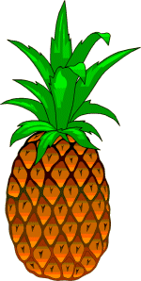
JUEGO DE PISTAS
ES UNA FRUTA
CAFÉ POR FUERA
AMARILLA POR DENTRO
TIENE HOJAS LARGAS Y DURAS
COMIENZA CON “P”
¿Quién es ?
PIÑA

Slide 3
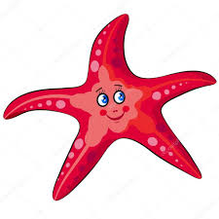
JUEGO DE PISTAS
ES UN ANIMAL
VIVE EN EL MAR
HAY DE MUCHOS COLORES
TIENE 5 BRAZOS
COMIENZA CON “E”
¿Quién es?
ESTRELLA DE MAR

Slide 4
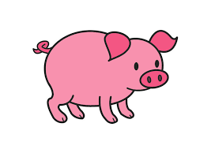
JUEGO DE PISTAS
ES UN ANIMAL
VIVE EN EL CAMPO
JUEGA CON EL BARRO
LE GUSTA COMER
DICE “OING OING”
¿Quién es?
CHANCHO

Slide 5
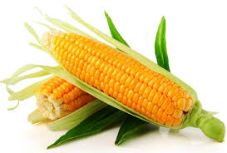
JUEGO DE PISTAS
ES UN VEGETAL
TIENE GRANOS
ES DE COLOR AMARILLO
ESTA CUBIERTO DE HOJAS
COMIENZA CON “CH”
¿ Quién es?
CHOCLO

Slide 6
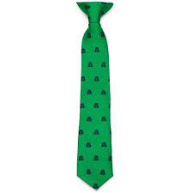
JUEGO DE PISTAS
PRENDA DE VESTIR
HAY DE MUCHOS COLORES
SE COLOCA EN EL CUELLO
SE ANUDA
LA USAN LOS HOMBRES EN LA CAMISA.
¿Quién es ?
CORBATA

Slide 7
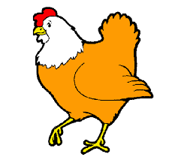
JUEGO DE PISTAS
ES UN ANIMAL
VIVE EN ELCAMPO
TIENE PLUMAS
PONE HUEVOS
COMIENZA CON “G”
¿Quién es?
GALLINA

Slide 8
JUEGO DE PISTAS
ES UN ALIMENTO
ES LIQUIDA
ES BLANCA
PROVIENE DE LA VACA
COMIENZA CON “L”
¿Quién es ?
LECHE

Slide 9
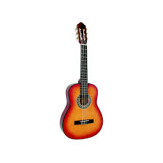
JUEGO DE PISTAS
INSTRUMENTO MUSICAL
TIENE CUERDAS
TIENE FORMA DE 8
ALGUNAS SON DE MADERA
COMIENZA CON “G”
¿Quién es?
GUITARRA

Slide 10
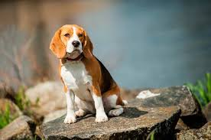
JUEGO DE PISTAS
ES UN ANIMAL
PUEDE VIVIR EN EL HOGAR
TIENE 4 PATAS
LADRA
COMIENZA CON “P”
¿Quién es?
PERRO

Slide 11
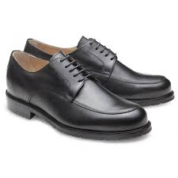
JUEGO DE PISTAS
PRENDA DE VESTIR
HAY DE MUCHAS FORMAS Y COLORES
ALGUNOS TIENEN CORDONES
SE USAN EN LOS PIES
COMIENZA CON “Z”
¿Quién es?
ZAPATO

